Slide 1
话说病毒（1）
朝阳区线上课堂·高一年级生物
华中师大一附中朝阳学校 吴海睿

Slide 2
话 说 病 毒
第 课时
1
一、病毒的发现
二、病毒的形态、结构和分类
三、病毒的利与弊
四、病毒的感染周期——以疱疹病毒为例

Slide 3
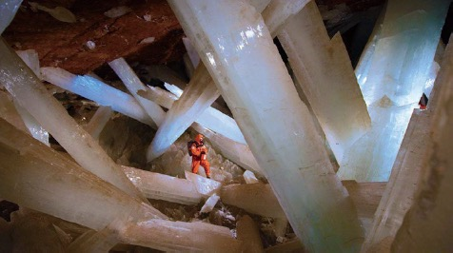
病毒是我们地球村的一个古老居民，它是自然界最简单最原始的生物。早在几十亿年前地球上还没有单细胞生物的时候，病毒就已经存在了。病毒有遗传基因和一点点必要的蛋白质“外衣”，但是它同所有的生物一样，具有遗传、变异、进化的能力。
2009年，加拿大病毒学家柯蒂斯·萨特尔到访墨西哥的水晶洞（形成于 2600万年前，千万年来都处于封闭的环境中），他和同事从洞穴的水洼里舀了一些水，带回实验室，发现这些千万年以来与世隔绝水的里，有大量的病毒。
墨西哥水晶洞

Slide 4
一、病毒的发现
——古文献中许多病毒性疾病的证据。
古希腊诗人荷马在《伊利亚特》中描写Hector (诗中人物）为“狂犬病人”。 （图1.1a) 。
埃及象形文献描述了看起来像脊髓灰质炎病毒感染的可能结果：一条患麻痹症萎缩的腿——脊髓灰质炎的典型症状[图1.1(b)]。
Notes:
红字 狂犬主人的责任 是什么意思

Slide 5
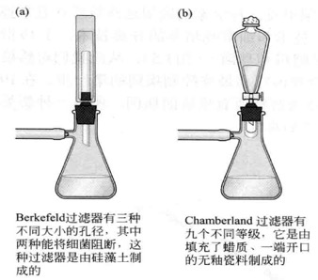
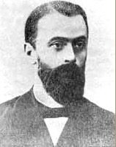
——科学家的实验
一、病毒的发现
1884年，法国微生物学家查理斯·尚柏朗发明了一种细菌无法滤过的过滤器（Chamberland 烛形滤器，其虑孔孔径小于细菌的大小），利用这一过程可将液体中存在的细菌除去。
1892年，一位年轻的俄国科学家伊万诺夫斯基，将患病烟草植株的叶片汁液，通过细菌过滤器后，发现还能引发健康的烟草植株发生花叶病。这种现象起码可以说明，致病的病原不是细菌。

Slide 6
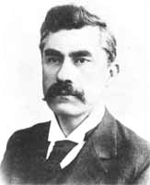
1898年，荷兰细菌学家贝杰林克重复了伊万诺夫斯基的实验。
他把烟草花叶病株的汁液置于琼脂凝胶块的表面，发现感染烟草花叶病的物质在凝胶中以适度的速度扩散，而细菌仍滞留于琼脂的表面。
贝杰林克指出，引起烟草花叶病的致病因子的特点： 1、能通过细菌过滤器；
2、仅能在感染的细胞内繁殖；
3、在体外非生命物质中不能生长，等等。
他提出这种致病因子不是细菌，而是一种新的物质，称为“有感染性的活的流质”，并取名为病毒，拉丁名叫“Virus”。

Slide 7
二、病毒的大小
病毒比细菌小，病毒是纳米级的颗粒，小到十几纳米，大到几百纳米，需要借助电子显微镜才能观察到它。而细菌是微米级的颗粒，在普通显微镜下就能观察到。

Slide 8
两种病毒和一个细胞大小差异

Slide 9
对比病毒与细菌：
1.病毒比细菌小。
2.病毒没有细胞结构，必须寄生在活细胞才能完成生命历程。细菌大多数有完整的细胞结构，脱离宿主一般能够独立地生存。
温习知识点：生命活动离不开细胞

Slide 10
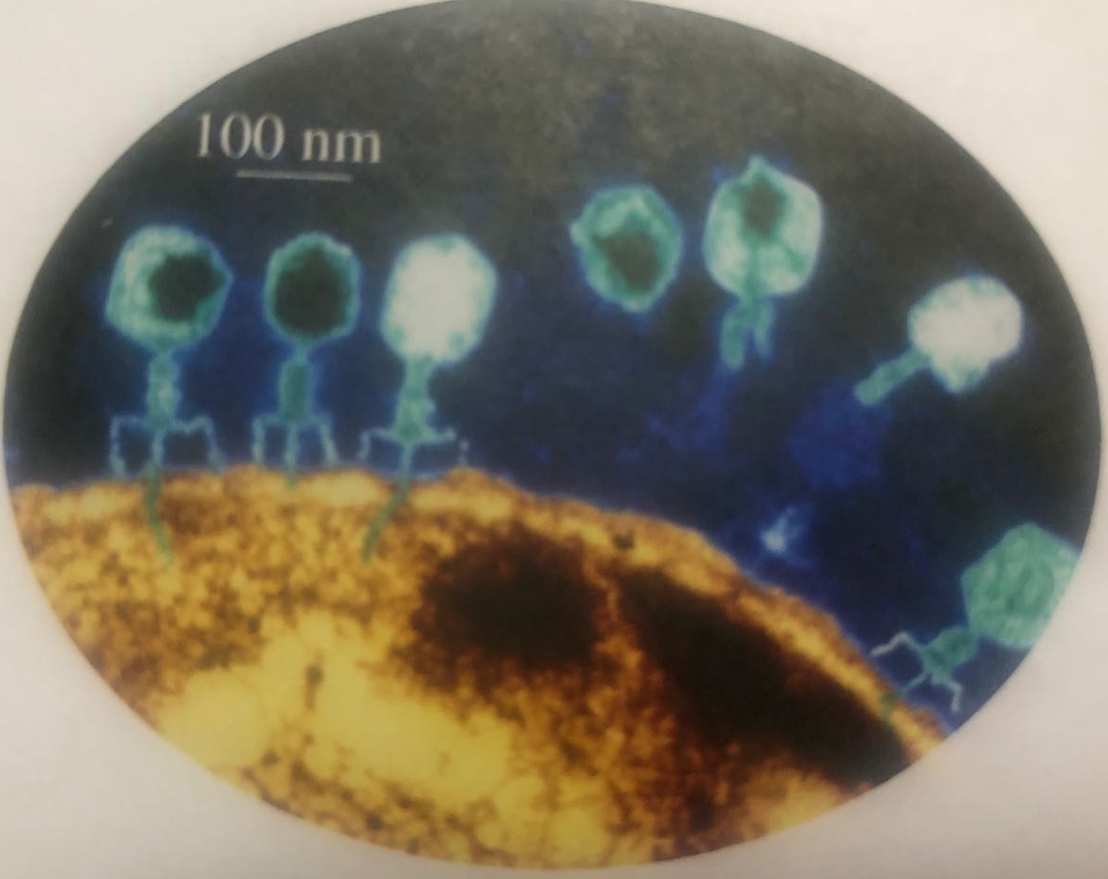
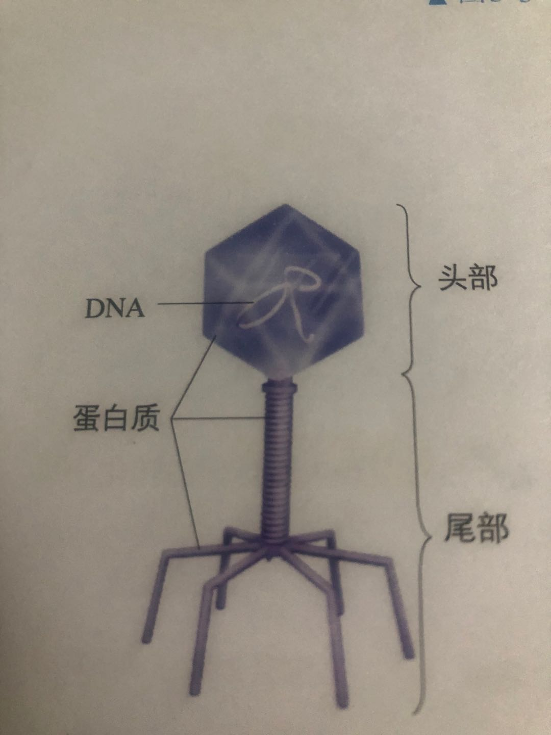
二、病毒的结构
细菌病毒——噬菌体的结构

Slide 11
二、病毒的结构
许多动物病毒，其核衣壳外面还有一层或多层由糖蛋白、脂类所构成的囊膜把它们包裹起来。有的病毒在囊膜的最外层还有突起物。
α疱疹病毒结构

Slide 12
二、病毒的分类
现代病毒学家已把病毒这类非细胞生物分成真病毒（Euvirus,简称病毒）和亚病毒（Subvirus）两大类：
名称 |  | 基本特征
（真）病毒 |  | 至少含有蛋白质和核酸两种组分
亚 病 毒 | 类病毒 | 含有具有单独侵染性的RNA组分
 | 拟病毒 | 只含不具独立侵染性的RNA组分
 | 朊病毒 | 只含单一蛋白质组分

Slide 13
病毒按遗传物质分为： 1.单链DNA病毒和双链DNA病毒； 2.单链RNA病毒和双链RNA病毒。
二、病毒的分类
RNA病毒，变化太快，有的RNA病毒有很大的杀伤力 ，如艾滋病病毒、非典型性肺炎病毒、新型冠状病毒、烟草花叶病毒等等。
温习知识点：
核酸 | 五碳糖 | 含氮碱基
DNA | 脱氧核糖 | A、G、C、T
RNA | 核糖 | A、G、C、U

Slide 14
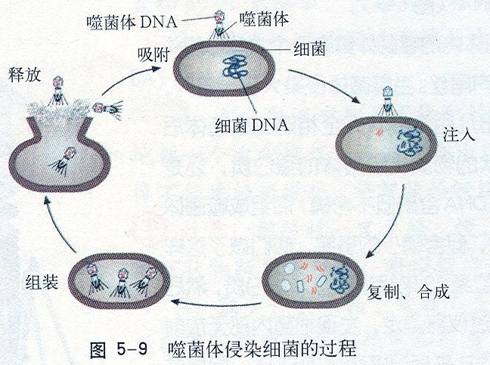
二、病毒的分类
病毒家族按照感染对象可简单分为植物病毒、动物病毒、细菌病毒等等。
细菌病毒以细菌为宿主，又称噬菌体。噬菌体导致了这个世界上最大规模的死亡。不过别紧张，这里的死亡不是指人类，而是指细菌。
噬菌体与人类友好相处，科学家正在研究请它来帮助人类治疗某些细菌性疾病。

Slide 15
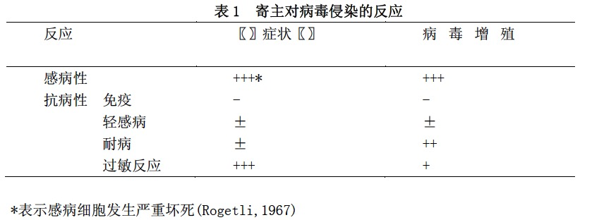
受病毒感染的植物： 会产生局部坏死斑，合成病程相关蛋白等，病毒还会引起植物的过敏反应，会形成局部坏死。
三、病毒的利与弊

Slide 16
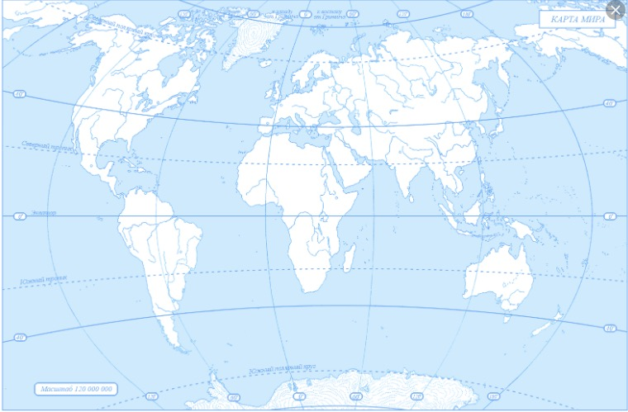
国际病毒分类委员会（ICTV）在第八次报告（2005）中将病毒
分为 3个目 73个科 289个属 2000多种。
影响战争的雅典大瘟疫
摧毁罗马的安东尼瘟疫
打破拜占庭雄心的查士丁尼瘟疫
“上帝之鞭”黑死病
灭绝种族的美洲瘟疫
横扫世界的西班牙大流感
国际性顽疾艾滋病

Slide 17
在人类历史的大多数岁月里，我们不只遭受了病毒性疾病的攻击，也有意无意地利用了一些病原体。那些尝试控制病毒性疾病，尝试利用病毒的人们，在人类历史上非常可贵。
一个经典的例子是培育奇特品种的郁金香，这些花在17世纪的荷兰价值连城。

Slide 18
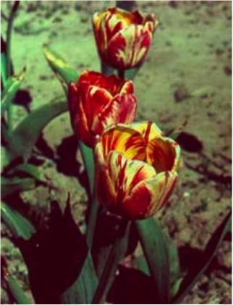
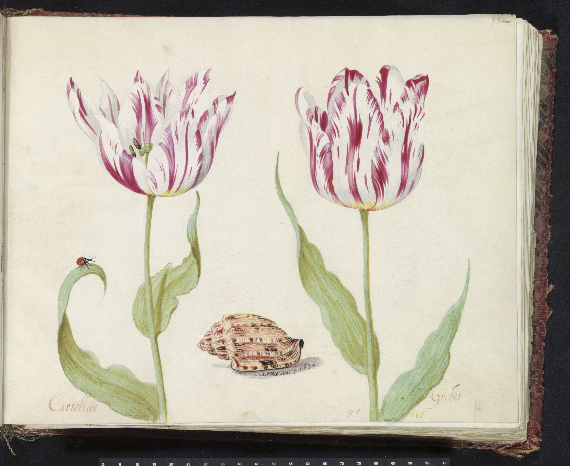
——利用植物病毒造花
三、病毒的利与弊
郁金香碎色病（郁金香花叶病毒）——花冠表面局部细胞内色素的变化，如花青素，类黄酮等重新分配。

Slide 19
——利用病毒控制疾病
三、病毒的利与弊
1.噬菌体可以作为防治某些疾病的特效药，例如烧伤病人在患处涂抹绿浓杆菌噬菌体稀释液。
2.病毒基因组经改造后可作为基因治疗载体使用，改造的目的是除了确保病毒载体的安全性外，也在病毒基因组中获得了插入外源基因的空间。
2015年年底，美国加州大学圣地亚哥医学院教授托马斯·帕特森在埃及游览时，被一种臭名昭著的超级细菌——鲍曼不动杆菌感染，一旦被感染，治愈的几率微乎其微。帕特森体内的不动杆菌对所有抗生素都已产生了耐药性。在走投无路的情况下，他接受了风险极大的噬菌体治疗，最终被治愈。他是北美第一个用静脉注射噬菌体的方式，完全治疗全身性感染的人。

Slide 20
三、病毒的利与弊
——利用病毒杀虫
一颗棉桃被钻了一个大大的窟窿，而完成这一“杰作”的就是那只棉铃虫。它的天敌——棉铃虫核型多角体病毒，一种对棉铃虫有致命性的昆虫病毒。这是一种重组病毒杀虫剂。
在对杆状病毒基因及功能深入研究的基础上，国内外利用基因工程改良病毒杀虫剂，通过插入或删除外源基因获得重组病毒，增加杀虫速度、缩短害虫致死时间、减少对农作物及自然生态环境的危害。

Slide 21
三、病毒的利与弊
——利用病毒制作疫苗
利用病毒生产各种疫苗，能比较有效预防某些病毒性疾病的发生。疫苗主要有三种：灭活疫苗、减毒疫苗、基因工程疫苗。 重组新型冠状病毒（2019-cov）疫苗（腺病毒载体）I期临床试验。
疫苗采用基因工程方法构建。
中国工程院院士陈薇解释：在“学习”病毒的前提下，对病毒进行“手术”，用移花接木的方法，改造出一个我们需要的载体病毒，并注入人体产生免疫。

Slide 22
四、病毒的感染周期
——以疱疹病毒为例

Slide 24
温习知识点：细胞的基本结构

Slide 25
疱疹病毒感染周期图

Slide 26
1、吸附：病毒膜蛋白与细胞的受体作用（步骤2)。在病毒膜糖蛋白作用下，病毒囊膜与细胞膜融合（步骤3)。膜融合导致一些外膜蛋白和核衣壳释放到胞质中（步骤4)。

Slide 27
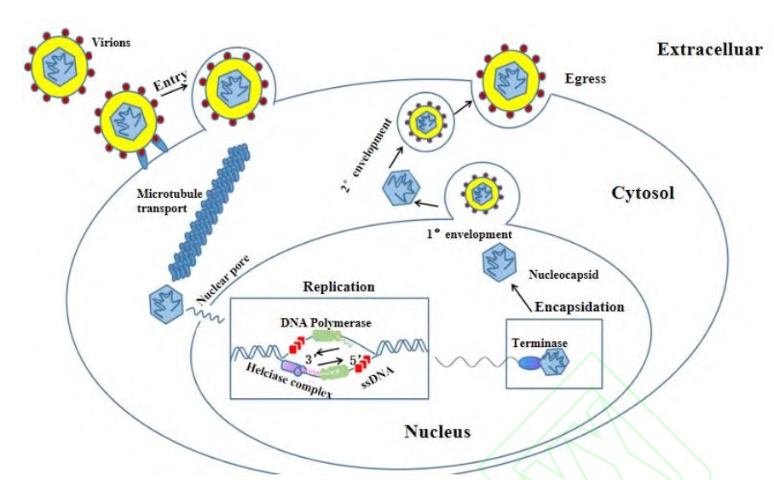
病毒组分 | 转移10um的时间
 | 在水中/s | 在细胞质中/h
疱疹病毒核衣壳 | 14.6 | 2.0
病毒的核衣壳结合到微管并转运到细胞核

Slide 28
2.侵入：
病毒核衣壳与核孔对接，将病毒DNA释放到核内。（步骤7）

Slide 29
细胞核和核孔
核孔复合物示意图

Slide 30
3.蛋白质合成和基因组的复制
立早期蛋白（α蛋白），它在细胞质合成后，通过核孔进入细胞核活化早期基因的转录（步骤10）。
早期蛋白（β蛋白）主要是在DNA复制和DNA合成底物的生成中起作用（步骤12)。
Notes:
这个太难理解，出了很多新词，学生恐怕不能听明白

Slide 31
3.蛋白质合成和基因组的复制
病毒DNA合成从病毒复制起始位点开始。（步骤13）
晚期蛋白（γ蛋白）主要是病毒粒子结构蛋白和病毒组装及颗粒释放所需要的辅助蛋白。
Notes:
这个太难理解，出了很多新词，学生恐怕不能听明白

Slide 32
4.组装和释放
新复制的病毒DNA包装进入核衣壳。（步骤18）
组装形成的病毒衣壳太大，不能通过核孔运输。
含有DNA的核衣壳与一些外膜蛋白一起，从核膜内出芽，获得囊膜（步骤19)。
在将核衣壳释放入细胞质时，留下病毒膜蛋白（步骤21)。

Slide 33
4.组装和释放
当病毒核衣壳出芽，进入高尔基体后，核衣壳获取含有成熟的病毒囊膜蛋白和完整外膜层（步骤22)。
含有囊膜的病毒颗粒出芽到囊泡（步骤23)。
最后运送到细胞膜后，通过胞吐作用释放（步骤24)。

Slide 34
温习知识点：胞吐

Slide 35
归纳总结
比较病毒和细菌：
病毒寄生在活细胞中
复习：生命活动离不开细胞
1、病毒的发现
2、病毒的形态、结构和分类
噬菌体病毒和疱疹病毒的结构
话
说
病
毒
思考：结构和功能相适应
噬菌体侵染细菌
病毒的分类
复习：DNA和RNA的比较
3、病毒的利弊
复习：哺乳动物细胞的基本结构
吸附
探究：病毒的核衣壳结合到微管并转运到细胞核
4、病毒的感
染周期
侵入
复习：细胞核的结构
蛋白质合成和基因组的复制
训练：获取关键信息能力
组装和释放
复习：胞吐

Slide 36
谢谢您的观看
北京市朝阳区教育研究中心 制作

